Slide 1
Messe du 26 juillet 2026
17° dimanche du temps ordinaire
Année A

Slide 2
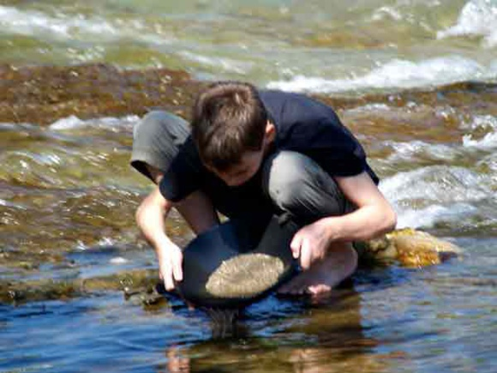
À la recherche d'un trésor...

Slide 3
Dans le champ de ma vie un trésor est caché
(Bernard/Michel Wackenheim/ADF-Musique)
1.
Dans le champ de ma vie
Un trésor est caché.
Cette perle de prix,
Tu m’envoies la trouver.
Quel est-il, ce trésor ?
Ô Seigneur, dis-le moi.
Toi le Dieu que je cherche,
Aujourd’hui montre-toi !

Slide 4
2.
Tout le champ de ma vie
Est pour toi un trésor ;
À tes yeux j’ai du prix
Dans mon âme et mon corps.
Que je vive de toi,
Mon Seigneur et mon Dieu,
Je serai cette perle
À l’éclat merveilleux !

Slide 5
3.
Bien plus grand que ma vie
Est le champ de ton coeur,
Un trésor infini
Pour ma soif de bonheur.
Que je marche vers toi,
Dieu si proche et si loin !
Laisse-toi reconnaître
À tes gestes divins.

Slide 6
4.
Quand verrai-je le temps
Du trésor découvert,
Dieu visible plein champ
Dans le vaste univers ?
Que mes yeux s’ouvrent à toi,
Créateur des humains !
Je verrai que ta gloire
Est d’aimer tous les tiens.

Slide 8
Kyrie
(Messe du Peuple de Dieu)
Kyrie eleison
Christe eleison
Kyrie eleison

Slide 10
GLORIA (Messe du Peuple de Dieu)
Gloire à Dieu,
Gloire à Dieu
au plus haut des cieux
Et Paix sur la terre
aux hommes qu’Il aime !
Nous Te louons, nous Te bénissons,
Nous T’adorons, nous Te glorifions,
Nous Te rendons grâce pour ton immense gloire.
Seigneur Dieu, Roi du Ciel,
Dieu le Père tout-puissant.
Seigneur, Fils unique Jésus Christ,
Seigneur Dieu, Agneau de Dieu, le Fils du Père ;

Slide 11
Toi qui enlèves les péchés du monde,
prends pitié de nous .
Toi qui enlèves les péchés du monde,
reçois notre prière ;
Toi qui es assis à la droite du Père,
prends pitié de nous.
Car Toi seul es saint, Toi seul es Seigneur,
Toi seul es le Très-Haut :
Jésus Christ, avec le Saint-Esprit,
dans la gloir’de Dieu le Père.
Amen.

Slide 13
Psaume 118
Musique : Michel Wackenheim
De quel amour
j’aime ta loi, Seigneur
1. Mon partage,
Seigneur, je l’ai dit,
c’est d’observer tes paroles.
Mon bonheur,
c’est la loi de ta bouche,
plus qu’un monceau d’or
ou d’argent.

Slide 14
De quel amour
j’aime ta loi,
Seigneur
2. Que j’aie pour consolation
ton amour
selon tes promesses
à ton serviteur!
Que vienne à moi ta tendresse,
et je vivrai:
ta loi fait mon plaisir.

Slide 15
De quel amour
j’aime ta loi,
Seigneur
3. Aussi j’aime tes volontés,
plus que l’or le plus précieux.
Je me règle sur chacun
de tes préceptes,
je hais tout chemin
de mensonge.

Slide 16
De quel amour
j’aime ta loi,
Seigneur
4. Quelle merveille,
tes exigences,
aussi mon âme les garde!
Déchiffrer
ta parole illumine,
et les simples
comprennent.

Slide 18
Alléluia, Jubilate
Paroles et musique : Communauté de l'Emmanuel (G. Creaton)
Refrain : Alléluia, Alléluia,
Jubilate Deo.
Alléluia, Alléluia,
Jubilate, Alléluia.
1. Louez Dieu car il est bon, alléluia !
Son Amour est éternel,
alléluia !
De l'Orient à l'Occident, alléluia !
Bénissons Dieu pour ses merveilles, alléluia !

Slide 19
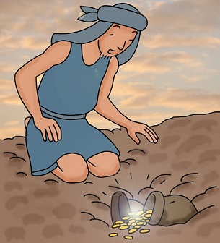

Slide 20
« SYMBOLE DES APÔTRES »
Je crois en Dieu, le Père tout-puissant,
Créateur du ciel et de la terre.
Et en Jésus Christ, son fils unique,
notre Seigneur,
qui a été conçu du Saint Esprit,
est né de la Vierge Marie,
a souffert sous Ponce Pilate,
a été crucifié, est mort et a été enseveli,
est descendu aux enfers,
le troisième jour est ressuscité des morts,
est monté aux cieux,
est assis à la droite de Dieu
le Père tout-puissant,
d’où il viendra juger les vivants et les morts.
Je crois en l’Esprit Saint,
à la sainte Église catholique,
à la communion des saints,
à la rémission des péchés,
à la résurrection de la chair,
à la vie éternelle.
Amen

Slide 22
Intentions :
Je te cherche Dieu
(Communauté du Chemin Neuf)
Je te cherche Dieu,
tu es mon Dieu, et je t'appelle.
Je te cherche Dieu,
entends la voix de ma prière.

Slide 24
Ouvrir les mains, cueillir la lumière
(Bourel/Cinelu/Studio SM)
REFRAIN
OUVRIR LES MAINS,
CUEILLIR LA LUMIÈRE
LA DONNER PLUS BELLE
A SON VOISIN
OUVRIR LES MAINS,
CUEILLIR LA LUMIÈRE
QU’ELLE S’ÉTENDE
UN PEU PLUS LOIN
1. L’étincelle ferme la blessure
Dans la Prière et le secret
Il n’y a que l’Amour qui dure
Et fait grandir la Paix

Slide 25
REFRAIN
OUVRIR LES MAINS,
CUEILLIR LA LUMIÈRE
LA DONNER PLUS BELLE
A SON VOISIN
OUVRIR LES MAINS,
CUEILLIR LA LUMIÈRE
QU’ELLE S’ÉTENDE
UN PEU PLUS LOIN
2. L’étincelle ouvrira la cage
A l’oiseau blanc qui sommeillait
L’Amour pourra tourner la page
Et Libérer la Paix
3. L’étincelle en quelques secondes
Devient un oiseau messager
L’Amour peut réchauffer le monde
Il suffit d’y penser

Slide 27
Sanctus
(Messe du Peuple de Dieu)
Saint ! Saint ! Saint le Seigneur !
Dieu de l’univers !
Le ciel et la terre
sont remplis de ta gloire.
Hosanna au plus haut des cieux !
Béni soit celui qui vient
au nom du Seigneur.
Hosanna au plus haut des cieux !

Slide 29
Anamnèse
(Messe du Peuple de Dieu)
Gloire à Toi, qui étais mort !
Gloire à Toi, qui es vivant !
Notre Sauveur et notre Dieu !
Viens, Seigneur Jésus !

Slide 31
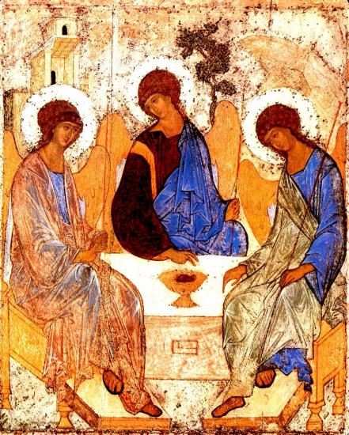

Slide 32
Notre Père : Glorious

Slide 33
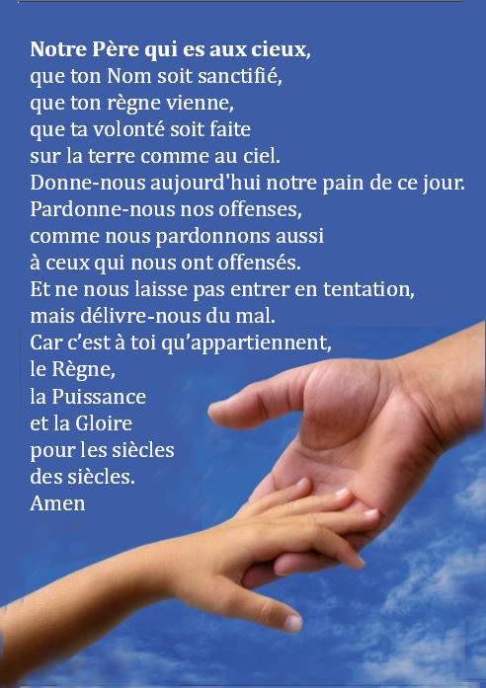

Slide 34
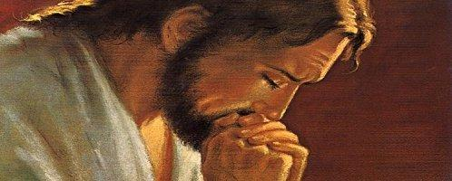

Slide 35
PRIÈRE POUR LA PAIX
Seigneur Jésus Christ, tu as dit à tes apôtres :
« Je vous laisse la paix,
je vous donne ma paix » ,
ne regarde pas nos péchés
mais la foi de ton Église :
pour que ta volonté s’accomplisse,
donne-lui toujours cette paix,
et conduis-la vers l’unité parfaite,
Toi qui règnes pour les siècles des siècles.
Amen

Slide 36
Nous demandons à Dieu la grâce de ne pas rechercher les richesses, mais de discerner en toutes choses ce qui est bien

Slide 37
Agnus Dei
(Messe du Peuple de Dieu)
Agneau de Dieu,
qui enlèves le péché du monde.
Prends pitié de nous.
Agneau de Dieu,
qui enlèves le péché du monde.
Prends pitié de nous.
Agneau de Dieu,
qui enlèves le péché du monde.
Donne–nous la paix.

Slide 39
Tu es le Dieu fidèle
1.
Seigneur, tu nous partages
ton corps et ton sang.
Seigneur, tu nous partages
ton corps et ton sang.
Et nous allons, tout joyeux,
vers toi, en chantant :
Tu es le Dieu fidèle,
éternellement.
Tu es le Dieu fidèle, éternellement.

Slide 40
2.
Par cette eucharistie,
ô Dieu de bonté,
Par cette eucharistie,
ô Dieu de bonté,
Tu fais de nous des frères qui s’aiment dans la paix.
Tu es le Dieu fidèle,
éternellement.
Tu es le Dieu fidèle, éternellement.

Slide 41
3.
L´amour que tu nous donnes nous a libérés.
L´amour que tu nous donnes nous a libérés.
Et nous marchons vers la sainteté de ton nom.
Tu es le Dieu fidèle, éternellement.
Tu es le Dieu fidèle, éternellement.

Slide 42
4.
Tu as tracé la route
qui nous mène à toi.
Tu as tracé la route
qui nous mène à toi.
Et nous allons,
invitant le monde à ta joie.
Tu es le Dieu fidèle, éternellement.
Tu es le Dieu fidèle, éternellement.

Slide 44
Mon seul abri c’est toi
M. Ledner
Mon seul abri, c'est toi,
Toujours mon cœur te chantera,
Car tu me délivres
Et chaque fois que j'ai peur
Je m'appuie sur toi.
Je m’appuie sur toi,
et dans ma faiblesse,
le Seigneur me rend fort.
(x3)

Slide 46
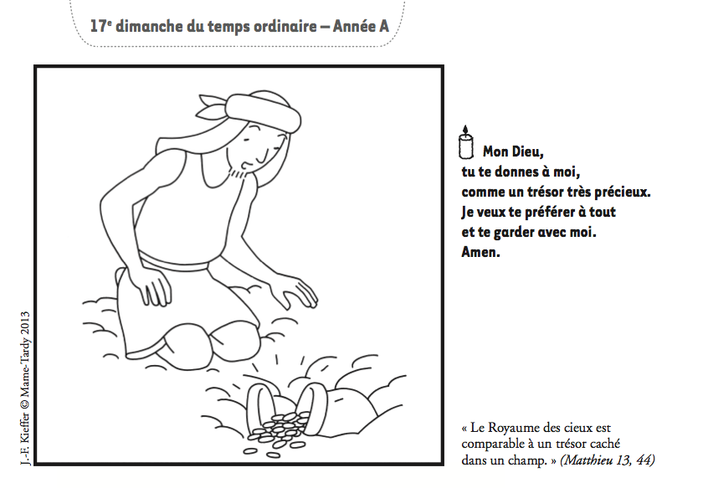

Slide 47
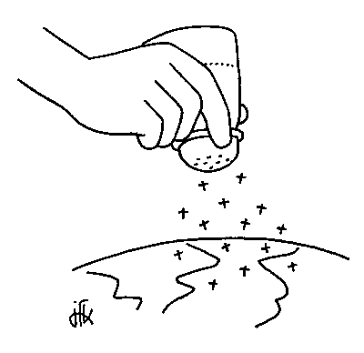

Slide 49
QUE VIENNE TON RÈGNE
(Communauté de l’Emmanuel)
Refrain :
Que vienne ton règne
Que ton nom soit sanctifié
Sur la terre comme au ciel
Que ta volonté soit faite
Que coule en torrents
Ton esprit de vérité
Donne-nous ton espérance
Ton amour, ta sainteté

Slide 50
1.
Qui pourrait nous séparer
De ton amour immense
Qui pourrait nous détourner
De ta miséricorde

Slide 51
Refrain :
Que vienne ton règne
Que ton nom soit sanctifié
Sur la terre comme au ciel
Que ta volonté soit faite
Que coule en torrents
Ton esprit de vérité
Donne-nous ton espérance
Ton amour, ta sainteté

Slide 52
2.
Tu habites nos louanges
Tu inspires nos prières
Nous attires en ta présence
Pour nous tourner vers nos frères

Slide 53
Pont :
Délivre-nous de tout mal
Donne la paix à ce temps
Libère-nous du péché
Toi qui fais miséricorde
Rassure-nous dans l'épreuve
Nous espérons ton royaume
Tu nous promets le bonheur
L'avènement de Jésus.
3.Tu seras notre lumière
Il n'y aura plus de nuit
Ton nom sera sur nos lèvres
De larmes, il n'y aura plus

Slide 54
Refrain :
Que vienne ton règne
Que ton nom soit sanctifié
Sur la terre comme au ciel
Que ta volonté soit faite
Que coule en torrents
Ton esprit de vérité
Donne-nous ton espérance
Ton amour, ta sainteté

Slide 56
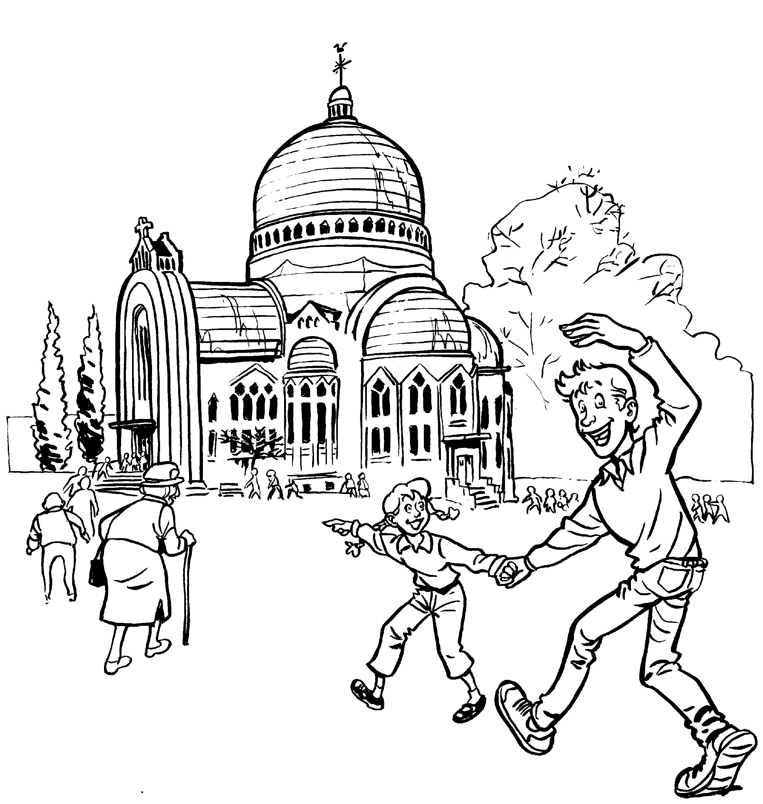
BON DIMANCHE À TOUS !
Les paroles des chants sont disponibles
une semaine avant la messe sur notre site internet :
www.chorale-saint-vincent.be

